Slide 1
Неизвестный новый год
Чек-лист

Slide 2
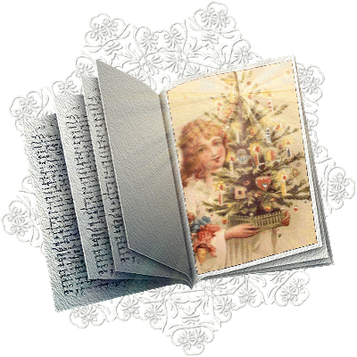
Зима – самое волшебное время года!
Это время, когда все, даже взрослые, очень хотят верить в то, что чудеса бывают в обычной жизни, и самые заветные желания, как по волшебству, сбываются. Что, как ни чтение, может разбудить воображение и погрузить в мир фантазий?
Для создания зимнего, новогоднего, поистине волшебного настроения предлагаем
снежно-морозную подборку «Неизвестный новый год».

Slide 3
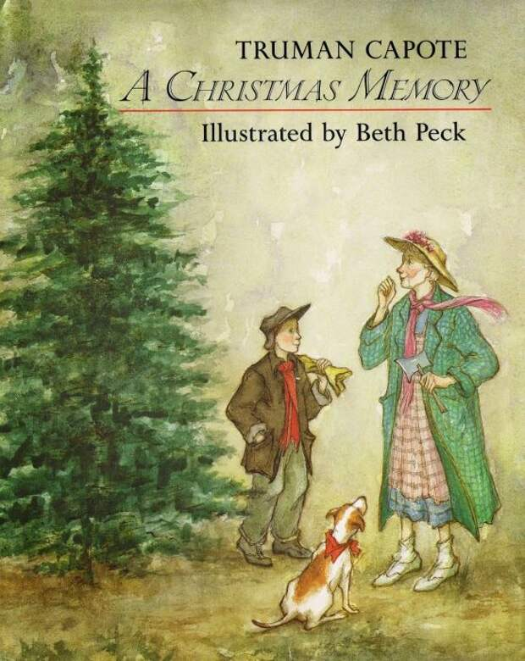
«Воспоминания об одном Рождестве»
Трумен Капоте
Это обаятельная, нежная история о любви, дружбе и тепле. Захолустный городок, где леди 60 лет и 7-летний мальчик наряжают ёлку из комочков ваты, делают гирлянды, ангелов. Пекут пироги. И все это для тех людей, которых даже не знают, но называют их "друзьями". Герои собирают ягоды, ищут ветошь, сдают ее. У них нет больших денег никогда, на крохи они варят варенье, угощают всех. Жизнь как будто оторвана от реальности. Но это не так! Леди и мальчик своими делами помогают простым людям, создают сказку для многих, угощая, наряжая ёлку. Но сколь пронзительны такие на вид простые истории о людях, несущих свет. Обаяние сказки и добра в них. Но какая и глубина...

Slide 4
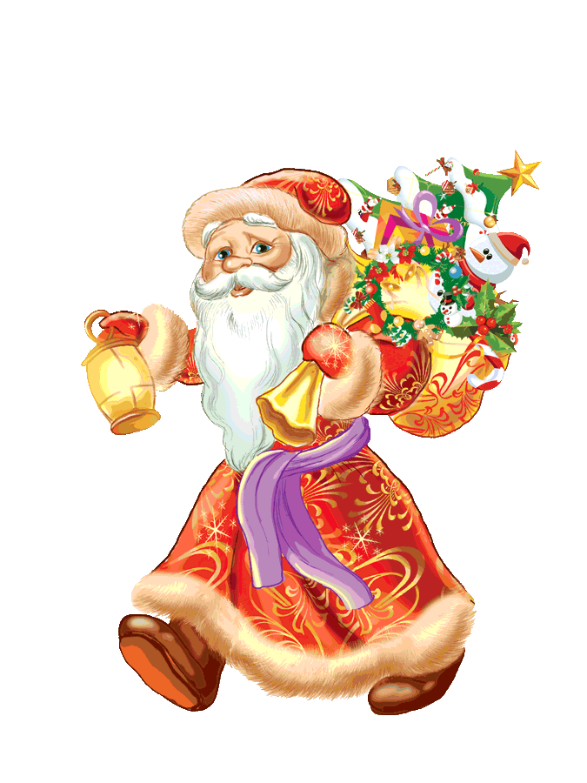
«Правдивая история Деда Мороза»
А. Жвалевский, Е. Пастернак
Действие повести охватывает целое столетие. Инженер-путеец Сергей Иванович Морозов раз в году превращается в Деда Мороза. Вместе с ним мы проживаем XX век и ступаем в век XXI, а перед нашими глазами проходит история нашей страны.
Все начинается в 1912 году, и то, чего просто-напросто не замечали вокруг себя люди в начале ХХ века и что так интересно нам, оживает в книге: как пили чай, чему учились, как одевались, какие конфеты ели. Читатель заглянет в прошлое, своими глазами увидит самую настоящую конку, ламповый приемник и деревянную мостовую, игрушки, в которые играли дети сто, и пятьдесят, и двадцать лет назад.
Сто лет, до 2012 года, продолжается эта удивительная история - правдивая история Деда Мороза. Но и в 2012 не кончается она, и вообще не кончится, пока живет на свете самый обыкновенный человек Сергей Иванович Морозов и пока дети верят в чудеса.

Slide 5
«Легенда о Рождественской розе»
Сельма Лагерлёф
Чудо рождественской ночи меняет наш мир. Этот праздник - время примирения с врагами и забвения обид. В Рождество с людьми происходят удивительные преображения, и даже в самых чёрствых сердцах зарождаются искры душевного тепла. Это удивительная сказка о чудесах, которые происходили в Геингенском лесу. И единственное сохранившееся свидетельство тех событий - хрупкий цветок, выросший из корешков, собранных аббатом Иоанном. Вопреки холодам он распускается посреди зимы, и за это его стали называть Рождественской розой - как напоминание о том чудесном саде, что расцветал некогда в лесной глуши в святую ночь.

Slide 6
«Рождественское чудо Мистера Туми»
Сьюзан Войцеховски
Трогательная рождественская история. Всем нам хочется верить в чудеса. У детей это получатся легко и естественно. Взрослым, чтобы понять, что в их суровой и сложной жизни прямо сейчас происходит самое настоящее чудо, надо постараться.
Например, вспомнить, что скоро будет Рождество и Новый год — самые лучше праздники на свете. С благодарностью оглянуться на женщину, что готовит еду. С признательностью взглянуть на мужчину, который занят работой. С любовью поделиться своим мастерством с малышом, который мешается под рукой и хочет внимания. И эти мимолетные проявления заботы и любви могут сотворить настоящее чудо и изменить жизнь даже самого сурового «мистера Угрюми».

Slide 7
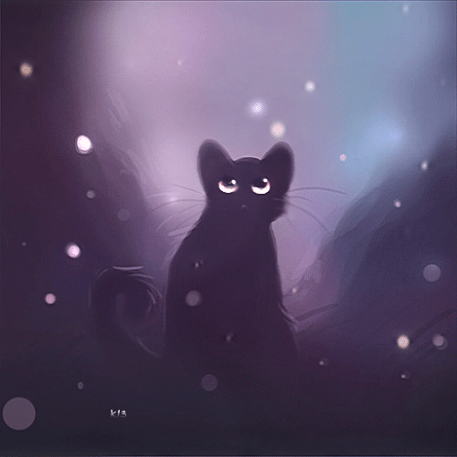
«Котенок Господа Бога»
Людмила Петрушевская
Книга Людмилы Петрушевской «Котенок Господа Бога» – это рождественские сказки для взрослых детей, и в каждой из них есть история любви. Причем любви не только простых принцесс к случайным знакомым, но и любви летчиков, ничьих невест и заблудившихся поклонников, любви бедных безвестных принцев к простым десятиклассницам, любви волшебных кукол, котят и улыбающихся лошадей… Любви маленьких мальчиков и взрослых девочек к своим непутевым мамам – и обратной горячей любви.

Slide 8
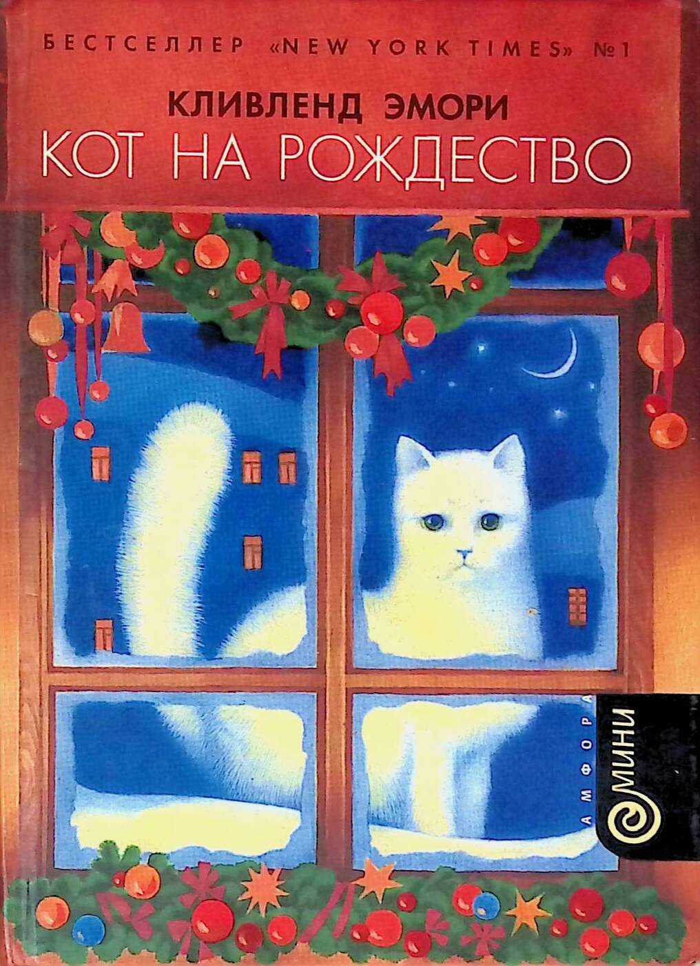
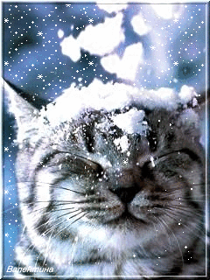
«Котенок Господа Бога»
Клинвенд Эмори
Автор рассказывает нам историю, которая произошла с ним на самом деле. В Рождество он находит бездомного, израненного и худого кота, который перестал доверять людям.
Но все меняется, когда кот по имени Белый Медведь появляется в доме автора. Мы наблюдаем, как проявляется характер кота, как он себя начинает вести, как с его появлением меняется жизнь автора и чему они друг друга учат. Автор общается с котом, как с человеком.
Книга добрая, о дружбе кота и человека, которая учит хорошо относиться к братьям нашим меньшим, ведь они не могут нам ничего сказать.
Все животные достойны, чтобы к ним относились с добротой. Не важно, кто это, бездомный пес или кот, которые разочаровались в людях и стараются выжить в этом жестоком мире или же животные, живущие у нас дома, которых мы «приручили» и, которые безгранично любят нас и доверяют, что бы мы не сделали!

Slide 9
«Санта-хрякус. Страшдественская сказка»
Терри Пратчетт
Ночь перед Страшдеством обычно самое радостное время в Плоском мире, когда перевозбуждённые дети не могут заснуть, предвкушая подарки в развешенных для этого носках… Но в этом году с праздниками творится что-то не то. Всеобщие подозрения связаны с гильдией наёмных убийц Анк-Морпорка, и что-то уже замышляется.
А любимый дедушка Хог (Санта-Хрякус), который приносит детям подарки – куда-то пропал. И вся жизнь Плоского мира вдруг подвергается страшной опасности, ведь если дети перестанут в него верить, солнце больше не взойдёт! Судьба этого мира лежит в руках пёстрой команды, группки волшебников, возглавляемой аркканцлером Незримого Университета по имени Наверн Чудакули, в которую также входит слуга по имени Альберт, хладнокровная гувернантка Сюзан Сто Гелит…

Slide 10
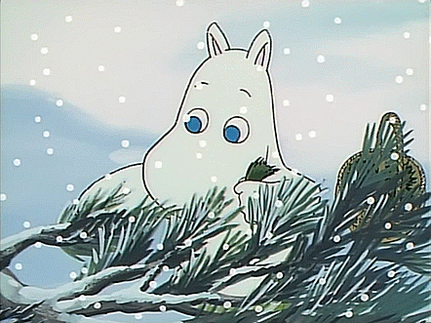
«Волшебная зима»
Туве Янссон
Как известно, зимой обитатели долины спят. Но Муми-тролль вдруг проснулся и обнаружил, что выспался. Он разыскал малышку Мю, и они с нетерпением стали поджидать Ледяную деву. Глупенькие, они не знали, что Ледяная дева опаснее, чем сама злющая Морра! Впрочем, за долгую зиму им придется пережить немало: опасные приключения, удивительные встречи и веселый праздник. Но зато весной Муми-тролль с гордостью может сказать, что он первый в мире Муми-тролль, который не спал целый год.

Slide 11
«Рождество и красный кардинал»
Фэнни Флэгг
Напуганный врачебным диагнозом Освальд Т. Кэмпбелл бежит из холодного сырого Чикаго в гостеприимный городок Затерянный Ручей, где собирается встретить свое последнее Рождество. Ничего хорошего от захолустья он не ожидает, но реальность оказывается совсем не такой, какой он себе ее воображал. Жизнь в Затерянном Ручье хоть и размеренная, но весьма необычная и даже странная. И жители городка тоже весьма необычны. Почтальон доставляет корреспонденцию на лодке. В единственном магазинчике хозяйничает маленькая красная птичка по имени Джек. Дамы городка тайно творят добро. А сам Освальд оказывается вдруг главной фигурой местной светской жизни. Вместе с приближением Рождества начинают происходить удивительные события, которые изменят не только жизнь Освальда, но и всех обитателей Затерянного Ручья.

Slide 12
«Куриный бульон для души. 101 рождественская история»
Джек Кэнфилд, Марк Виктор Хансен,
Эми Ньюмарк
Эта коллекция рождественских историй согреет ваши сердца в долгие зимние вечера и подарит праздничное настроение и ощущение предстоящих чудес. Реальные истории о семейных традициях, сплачивающих всю семью, о любви, способной преодолеть трудности, и о настоящих чудесах, которые мы сами можем сотворить для наших близких.
Одинокая вдова получает рождественский подарок... от покойного мужа. Семейная тайна связывает несколько поколений женщин. Кто-то получает на Рождество игрушки, а кто-то - родителей. Мальчик пережил горе утраты, но продолжал дарить любовь. Нет денег - нет подарков? Или не обязательно... И другие 96 поразительных историй, от которых вы не сможете оторваться.

Slide 13
«Письма »
Джон Рональд Руэл Толкин
"Письма Рождественского деда" - сказка, которую Толкин рассказывал своим детям на протяжении более двадцати лет (первое письмо написано старшему сыну в 1920 году и последнее - дочери в 1943). Письма приходили на Рождество, и дети на них отвечали. Рождественский Дед описывал свой дом, друзей и помощников, события, забавные, а порой тревожные, которые случались на Северном полюсе. Это чудесный подарок для каждого, кто хочет узнать Толкина не только как великого писателя, но и великого отца.

Slide 14
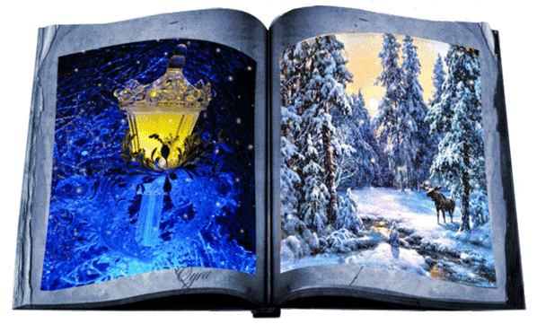
Зимний чек-лист чтения на 2022 год от библиотеки БГАА непременно создаст волшебное настроение на все следующие 365 дней!
С наступающими праздниками!

